Slide 1
Asukastoiminnan mobiliisovellus - Heta
Kirsi Ikonen

Slide 2
Heta, Heka-talo taskussa
Heta tarjoaa uuden väylän Hekalla asumiseen liittyvään tietoon ja palveluihin.
Heta täydentää Hekan muita asiointikanavia ja tuo uuden kanavan asukkaiden väliseen tiedonvaihtoon.
Helppo pääsy asiakaspalveluun tai jättämään vikailmoitus ongelman havaitessaan saman tien esim. käytävässä tai pesutuvassa.
Hetassa oleva tieto ja linkit löytyvät myös muualta, asukastoimikunnan osalta esimerkiksi talon ilmoitustaululta

Slide 3
Ilmoitustaulu taskussa
Hekan asukkaille sovellus on kaksi yhden hinnalla -paketti:
Kaikille asukkaille mobiilisovellus, Heka-talo taskussa.
Asukastoimikunnille oma uusi viestintäkanava asukkaiden suuntaan.
Asukastoimikunnat voivat käyttää sovellusta siis kahdella tapaa, asukkaana mobiilisovelluksella omassa puhelimessa sekä oman talo Heta-sivuston ylläpitäjänä selaimella.

Slide 4
Miksi Heta, kun on Asukassivut?
Heta on mobiili, digitaalinen ilmoitustaulu. Se voi korvata esimerkiksi talon FB-sivun.
Heta helpottaa talon asukkaiden välistä viestintää.
Tarjoamme viestintätyökalun asukastoimikunnille sekä väylän asukkaille viestiä asukastoimikunnille.
Hetasta ohjataan Hekan Asukassivuille asioimaan tarvittaessa. Asukassivujen kautta asioidaan Hekan kanssa.

Slide 5
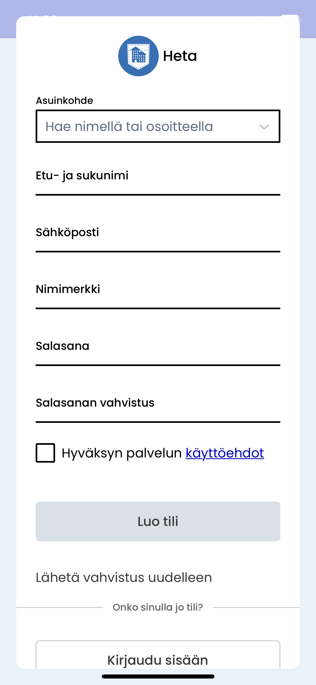
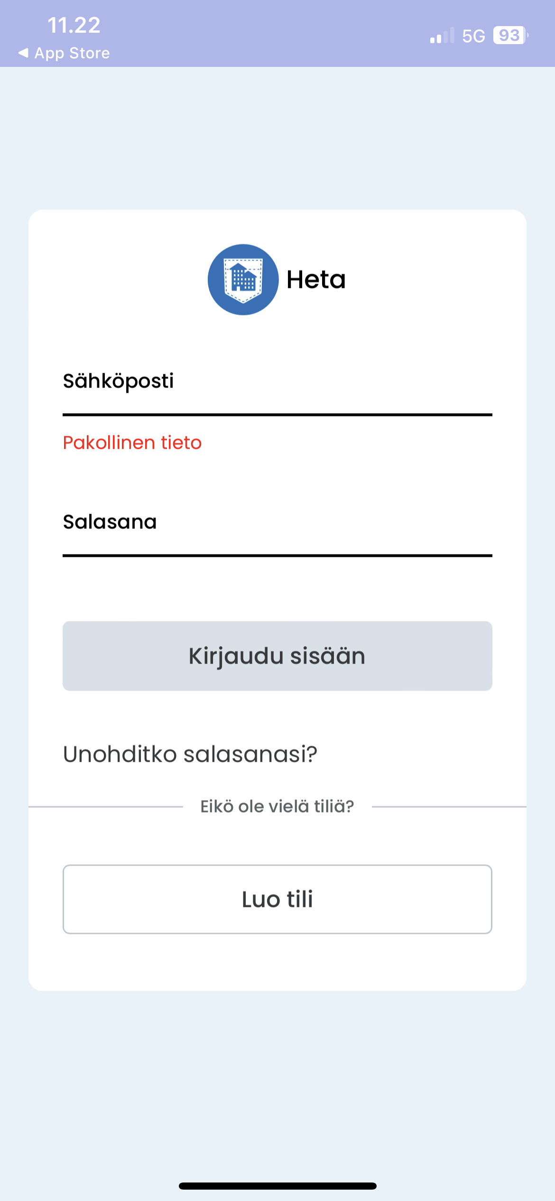
Sovelluksen logiikkaa
Sisääntulo Hetaan

Slide 6
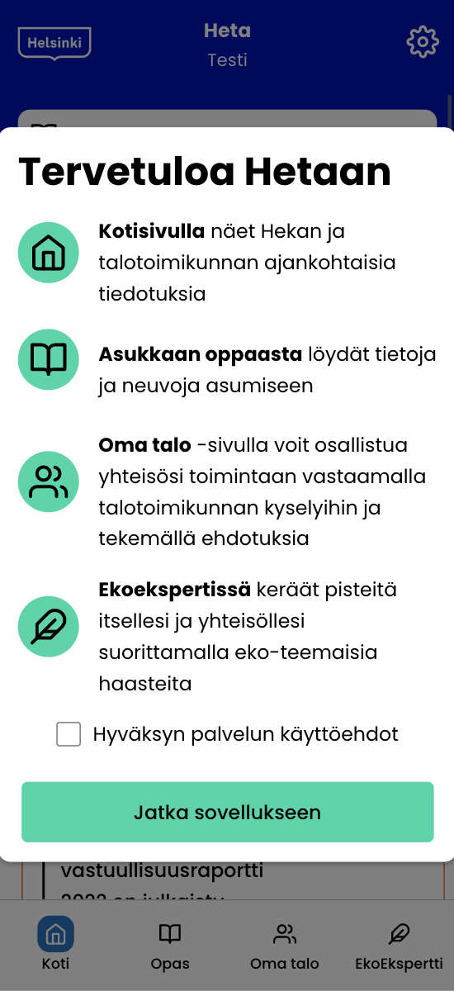
Sovelluksen logiikkaa
Lyhyt info Hetan sisällöstä
Näkyy uusille käyttäjille sisään tullessa

Slide 7
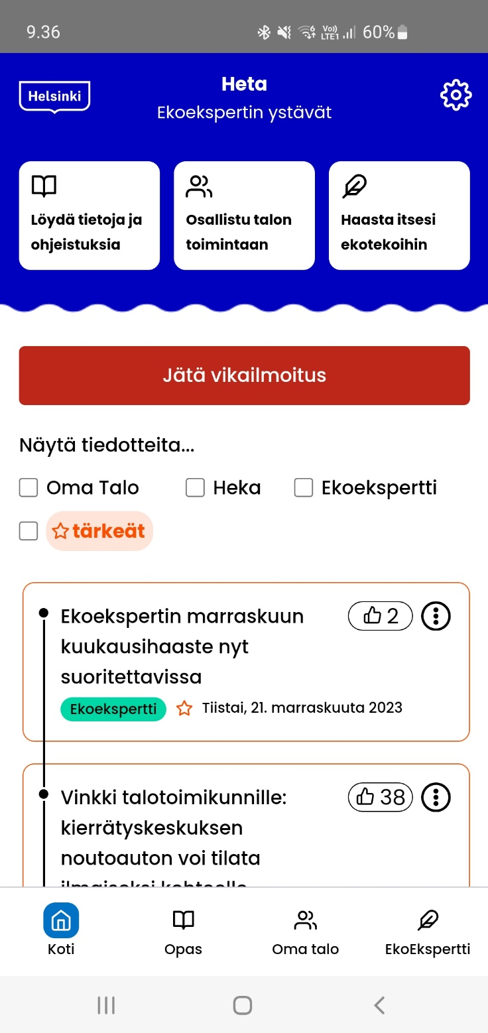
Sovelluksen logiikkaa
Etusivu, Koti:
Linkit muihin osioihin
Jätä vikailmoitus
Tiedotteet ja niiden suodattaminen
Tiedotteisiin reagointi eli simppelisti peukuttaminen

Slide 8
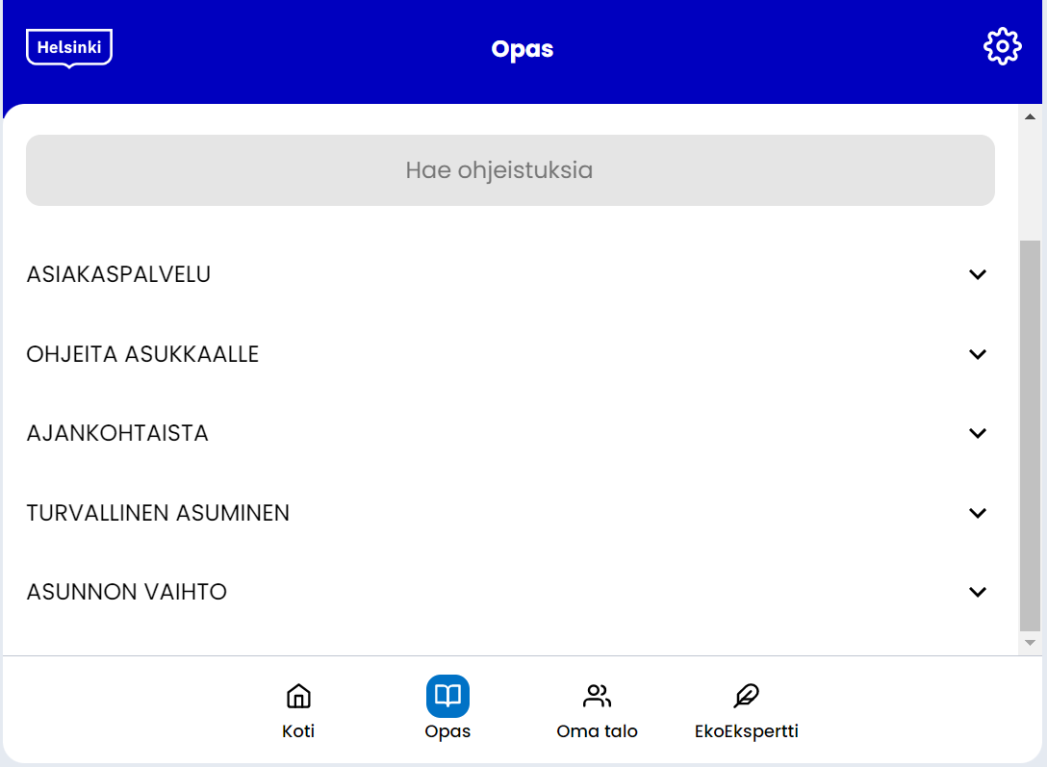
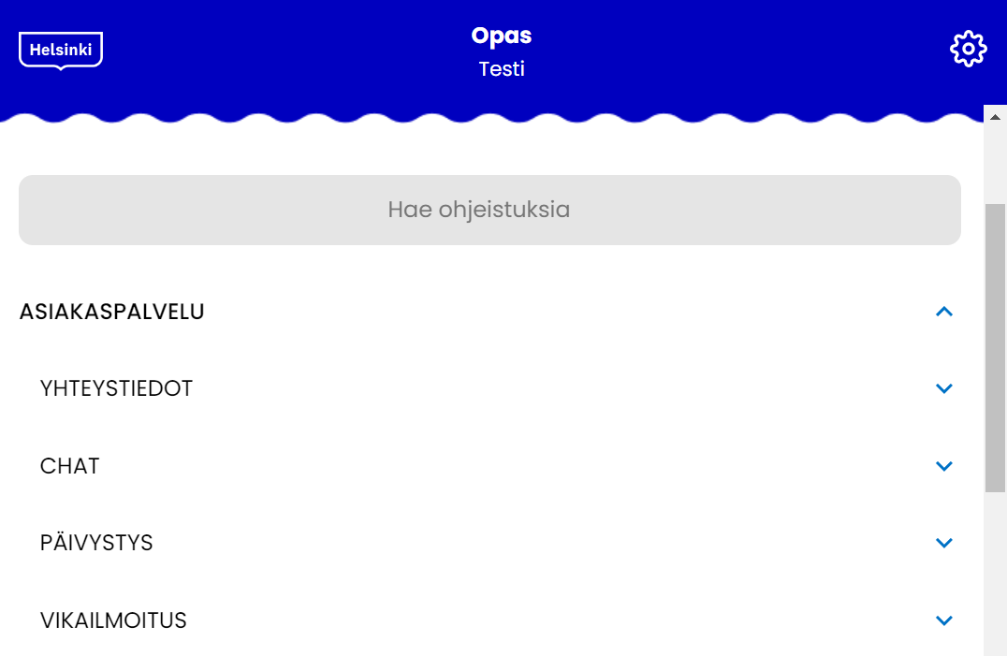
Asukkaan opas
Asiakaspalvelu
Ohjeita asukkaalle
Ajankohtaista
Turvallinen asuminen
Asunnon vaihto
Jokainen osio sisältää useita alaosioita

Slide 9
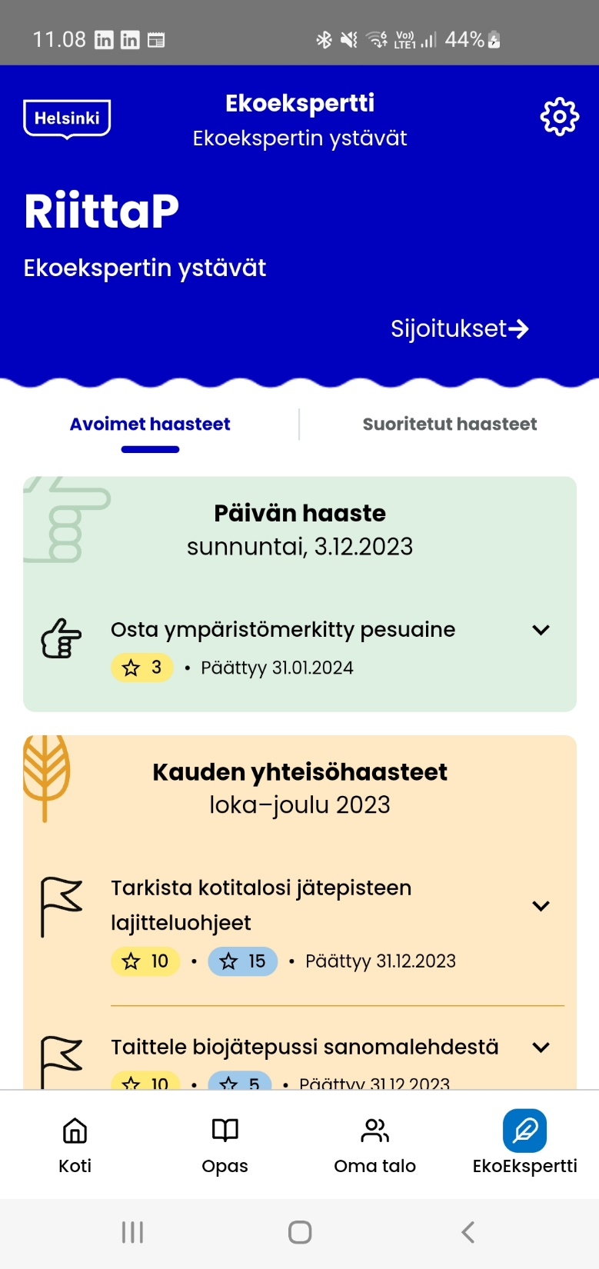
Ekoekspertti
Ekotekoihin kannustavat haasteet ja pistetaulukot
Ekoekspertin tiedotteet löytyvät etusivulta muiden tiedotteiden joukosta

Slide 10
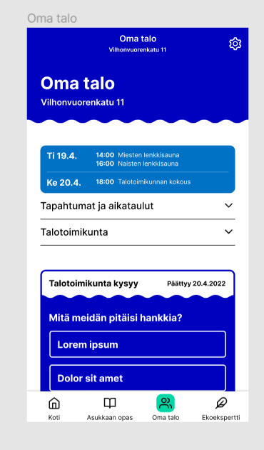
Oma talo
Talon tapahtumat, jatkuvat ja yksittäiset
Asukastoimikunta esittäytyy, yhteystiedot ja tehtävät
Asukastoimikunnan kyselyt
Asukkaiden ehdotukset

Slide 11
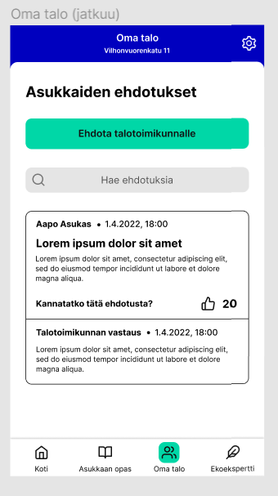
Oma talo

Slide 12
Asukastoimikunnan rooli
Oma talo –osio on kokonaan kohteen asukastoimikunnan ja asukkaiden viestintäkanava.
Sisällön syöttö on asukastoimikuntien hallussa.
Osiossa ilmoitetaan tulevat tapahtumat, kuten talkoot tai kokoukset sekä esim. lenkkisaunojen aikataulut.
Asukastoimikunta esittäytyy sekä jakaa haluamansa asukastoimikunnan yhteiset ja jäsenten yhteystiedot.
Asukastoimikunta voi tehdä kyselyjä oman kohteensa asioista sovelluksen käyttäjille.
Asukastoimikunta voi julkaista talon omia tiedotteita sovelluksessa. Ne näkyvät muiden tiedotteiden tapaan etusivulla.
Asukkaat voivat Oma talo –osiossa tehdä ehdotuksia omalle asukastoimikunnalleen. Ehdotukset näkyvät kaikille sivulla ja myös asukastoimikunnan vastaus näkyy kaikille.

Slide 13
Hetan käyttö
Hetan on ottanut käyttöön yli 70 Heka-talon asukastoimikuntaa (12/2023). Sovellus on vielä melko vähäisellä käytöllä.
Kaikki Heka viestinnän tekemät tiedotteet jaetaan myös Hetaan.
Ekoekspertti-osio on Hekan ympäristötiimin hoidossa.
Sovelluksessa asukastoimikunta jakaa yhteisiä tiedotteita, kokousten pöytäkirjoja ja tehdään kyselyjä asukkaille yhteisistä hankinnoista tai tapahtumista.
Asukkaat tekevät sovelluksen kautta ehdotuksia ja antavat palautetta asukastoimikunnalle.

Slide 14
Hetan tulevaisuus?
Vuoden 2024 aikana tarkoitus markkinoida Hetaa aktiivisemmin asukkaille.
Webinaarit asukasaktiiveille
Asukaskokouksissa esillä
Uuden asukkaan oppaassa (Tampuuri)
Hetan kehittämisvastuu on Hekan isännöinnin osastolla.
Kehitetään eteenpäin Kisko Labsin kanssa.

